Slide 1


Algoritmos e Programação de Computadores
Aula 05 - Estruturas de Repetição
Prof. Dr. Rodolfo Carneiro Cavalcante
rodolfo.cavalcante@arapiraca.ufal.br
Universidade Federal de Alagoas
Campus de Arapiraca

Slide 2

Laços de Repetição
Repetições são parte fundamental dos algoritmos
Tipicamente precisamos processar um conjunto de dados de forma repetitiva padrão de comportamento que deve se repetir
Ex: dar aumento de salário em 5% para todo funcionário
Adicionar a porcentagem ao salário de cada um
Curso de Ciência da Computação - UFAL Arapiraca - Prof. Dr. Rodolfo Carneiro

Slide 3
Laços de Repetição
As estruturas de repetição são bastante frequentes na programação
Em python os loops são codificados por meio de dois comandos:
for
while
Curso de Ciência da Computação - UFAL Arapiraca - Prof. Dr. Rodolfo Carneiro

Slide 4
Laço For
Laço com um número fixo e pré-determinado de repetições
Tipicamente o número de repetições está atrelado a uma variável de iteração
O incremento na variável de iteração é automático
Curso de Ciência da Computação - UFAL Arapiraca - Prof. Dr. Rodolfo Carneiro

Slide 5
Laço For
Ex: para somar os números de 0 a 100
soma = 0
for n in range(101):
soma = soma + n
print (soma)
Curso de Ciência da Computação - UFAL Arapiraca - Prof. Dr. Rodolfo Carneiro

Slide 6
Laço For
Ex: para imprimir os números de 0 a 100
for n in range(0,101):
print(n)
Curso de Ciência da Computação - UFAL Arapiraca - Prof. Dr. Rodolfo Carneiro

Slide 7
Laço For
Ex: para imprimir os números pares entre 0 e 100
for n in range(0,101,2):
print(n)
Curso de Ciência da Computação - UFAL Arapiraca - Prof. Dr. Rodolfo Carneiro

Slide 8
Laço For
Caso esteja manipulando elementos em uma coleção
for elem in lista:
Ex: imprimir elementos em uma lista de inteiros
listaNum = [2,3,4,5,6,7]
for n in listaNum:
print(n)
Curso de Ciência da Computação - UFAL Arapiraca - Prof. Dr. Rodolfo Carneiro

Slide 9
Laço For
Ex: somar elementos de uma lista de inteiros
Curso de Ciência da Computação - UFAL Arapiraca - Prof. Dr. Rodolfo Carneiro

Slide 10
Laço For
Ex: somar elementos de uma lista de inteiros
listaNum = [2,3,4,5,6,7]
soma = 0
for n in listaNum:
soma = soma + n
print (soma)
Curso de Ciência da Computação - UFAL Arapiraca - Prof. Dr. Rodolfo Carneiro

Slide 11
Laço For
Ex: somar elementos pares em uma lista de inteiros
Curso de Ciência da Computação - UFAL Arapiraca - Prof. Dr. Rodolfo Carneiro

Slide 12
Laços de Repetição
For
Ex: somar elementos pares em uma lista de inteiros
listaNum = [2,3,4,5,6,7]
soma = 0
for n in listaNum:
if(n%2 == 0):
soma = soma + n
print(soma)
Curso de Ciência da Computação - UFAL Arapiraca - Prof. Dr. Rodolfo Carneiro

Slide 13
Laço For
Exercícios
Calcular a média de uma lista de inteiros
Buscar um elemento em uma lista de inteiros
Verificar se uma lista é subconjunto de outra lista
Calcular IMC de uma lista de pessoas
Calcular o desconto de imposto de renda de uma lista de funcionários
Curso de Ciência da Computação - UFAL Arapiraca - Prof. Dr. Rodolfo Carneiro

Slide 14
Laço While
Em alguns casos o número de repetições é determinado por uma condição que não é dada por uma contagem
Enquanto a condição for verdadeira, o laço se repete
Estrutura
enquanto (condicao) faca
comandos
O laço será repetido enquanto a condição é verdadeira
Curso de Ciência da Computação - UFAL Arapiraca - Prof. Dr. Rodolfo Carneiro

Slide 15
Laço While
Sintaxe
while (condição):
comandos
Curso de Ciência da Computação - UFAL Arapiraca - Prof. Dr. Rodolfo Carneiro

Slide 16
Laço While
Ex: verificar se existe um valor n em um conjunto de inteiros
Curso de Ciência da Computação - UFAL Arapiraca - Prof. Dr. Rodolfo Carneiro

Slide 17
Laço While
Ex: verificar se existe um valor n em um conjunto de inteiros
lista = [1, 3, 8, 4, 6, 10, 8]
n = 6
i = 0
while(i<len(lista) and lista[n]!=c):
i = i+1
if(i == len(lista)):
print('nao achou')
else:
print('achou na posicao: ', i)
Curso de Ciência da Computação - UFAL Arapiraca - Prof. Dr. Rodolfo Carneiro

Slide 18
Laço While
Ex: verificar se a soma dos valores de um conjunto é maior que n
Curso de Ciência da Computação - UFAL Arapiraca - Prof. Dr. Rodolfo Carneiro

Slide 19
Laço While
Ex: verificar se a soma dos valores de um conjunto é maior que n
lista = [1, 3, 8, 4, 6, 10, 8]
n = 25
i = 0
soma = 0
while(i<len(lista) and soma<=n):
soma = soma + lista[i]
i = i+1
if(i == len(lista)):
print('nao')
else:
print('sim')
Curso de Ciência da Computação - UFAL Arapiraca - Prof. Dr. Rodolfo Carneiro

Slide 20
Laço While
Ex: verificar se existe uma letra em uma palavra
Curso de Ciência da Computação - UFAL Arapiraca - Prof. Dr. Rodolfo Carneiro

Slide 21
Laço While
Ex: verificar se existe uma letra em uma palavra
palavra = 'algoritmo'
i = 0
c = 'i'
while i < len(palavra) and palavra[i] != c:
i+=1
if i == len(palavra):
print('não existe')
else:
print('existe')
Curso de Ciência da Computação - UFAL Arapiraca - Prof. Dr. Rodolfo Carneiro

Slide 22
Exercícios
1. Faça um programa que recebe um número e calcula o fatorial desse número ‘’
2. Faça um programa que conta o número de valores negativos em um conjunto
3. Faça um programa que recebe um conjunto de inteiros e imprime os valores que estão abaixo da média do conjunto
Curso de Ciência da Computação - UFAL Arapiraca - Prof. Dr. Rodolfo Carneiro

Slide 23
Exercícios
4. Faça um programa que recebe um conjunto de inteiros e calcula a amplitude do conjunto.
5. Faça um programa que recebe um conjunto de inteiros e verifica se existe algum número negativo no conjunto
6. Faça um programa que recebe um conjunto de inteiros e um valor n e verifica se existe algum número com valor maior que n no conjunto
Curso de Ciência da Computação - UFAL Arapiraca - Prof. Dr. Rodolfo Carneiro

Slide 24
Exercícios
7. Faça um programa que recebe um conjunto de inteiros e um valor n e indica qual o valor mais próximo de n no conjunto
8. Algoritmo que recebe uma palavra e imprime o reverso dessa palavra
9. Algoritmo que recebe uma palavra e um caractere e conta as ocorrências do caractere na palavra
10. Algoritmo que recebe uma palavra e conta quantas vogais há na palavra
Curso de Ciência da Computação - UFAL Arapiraca - Prof. Dr. Rodolfo Carneiro

Slide 25
Exercícios
11. Algoritmo que recebe um conjunto de inteiros e dois números e verifica se estes dois números ocorrem em sequência no conjunto
Ex: lista = [1, 3, 5, 8, 6, 7, 4], n1 = 5 e n2 = 8
12. Algoritmo que recebe dois conjuntos de inteiros A e B de tamanho n e calcula a distância euclidiana entre esses conjuntos. A distância euclidiana é dada por
D(A,B) = √(A[1] – B[1])² + (A[2] - B[2])² + … + (A[n] - B[n])²
Curso de Ciência da Computação - UFAL Arapiraca - Prof. Dr. Rodolfo Carneiro

Slide 26
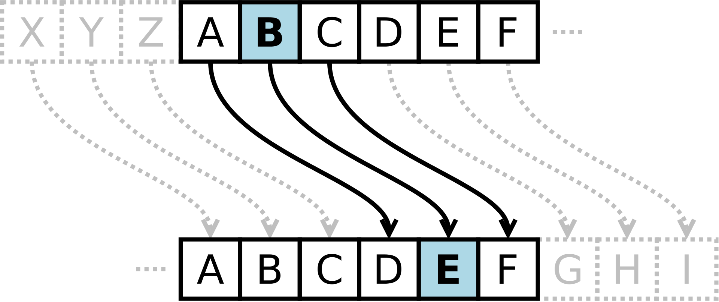
Exercícios
13. Implemente um algoritmo para a Cifra de César
Texto: a ligeira raposa marrom saltou sobre o cachorro cansado
chave = 3
Cifra: D OLJHLUD UDSRVD PDUURP VDOWRX VREUH R FDFKRUUR FDQVDGR
Curso de Ciência da Computação - UFAL Arapiraca - Prof. Dr. Rodolfo Carneiro

Slide 27
Algoritmos e Programação de Computadores
Aula 05 - Estruturas de Repetição
Prof. Dr. Rodolfo Carneiro Cavalcante
rodolfo.cavalcante@arapiraca.ufal.br
Curso de Ciência da Computação - UFAL Arapiraca - Prof. Dr. Rodolfo Carneiro

